Slide 1
소프트웨어 공학 Chapter #1: 소개
최은만 저
6차 개정판
Notes:
1

Slide 2
학습 목표
소프트웨어
소프트웨어 공학의 필요성
소프트웨어 공학이란?
소프트웨어 공학의 접근 방법
소프트웨어 공학 지식 체계

Slide 3
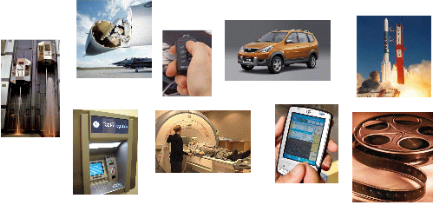
소프트웨어와 우리 생활
의존성(dependability)

Slide 4
1.1 소프트웨어
소프트웨어
프로그램 + 프로그램의 개발, 운용, 보수에 필요한 정보 일체
개념적이고 무형적 (생산물의 구조가 코드 안에 숨어 있음)
소프트웨어의 특성
비가시성(Invisibility)
복잡성(Complexity)
순응성(Conformity)
복제 가능(Duplicability)

Slide 5
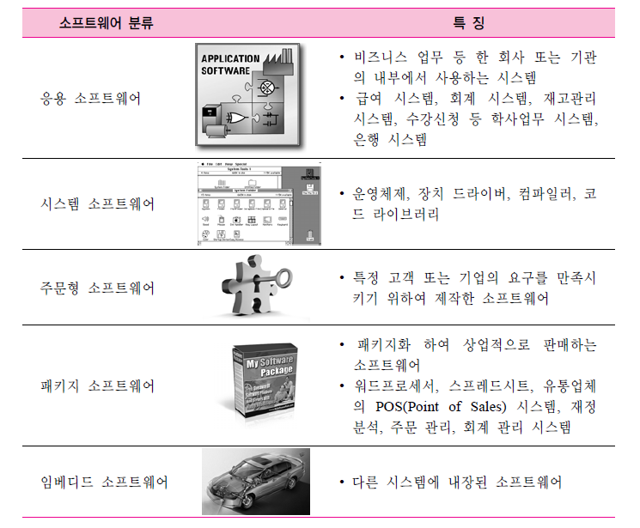
소프트웨어의 유형

Slide 6
소프트웨어와 시스템
시스템 : 필요한 기능을 실현시키기 위하여 관련 요소를 어떤 법칙에 따라 조합한 집합체
시스템의 성질
서브시스템 – 교통시스템은 신호기, 신호체계, 도로망 등 여러 요소가 있고 이들 요소들은 원활한 교통 소통과 제어를 위해 밀접하게 연관
기능적 분할 – 시스템은 규모가 작은 부속 시스템들로 나눌 수 있음
시스템 경계 – 시스템은 어떤 것이건 시스템과 주변 환경을 구분할 수 있는 경계가 있음. 이곳이 입력과 출력이 만나는 곳
자동화 경계 – 시스템이 자동화된 부분과 수동 작업 부분을 나누는 경계

Slide 7
1.2 소프트웨어 공학의 필요성
소프트웨어 공학은 소프트웨어에 있는 심각한 직접적인 손해 또는 간접적인 손해가 따를 수 있는 문제를 해결
소프트웨어 제품은 고객의 문제를 해결하기 위해 구축, 비즈니스를 운영하기 위하여 사용(여기에서 비즈니스는 재고 관리, 재정 회계, 의료 정보, 교통 제어 관리 등 광범위한 의미)
소프트웨어가 제대로 작동하지 않으면 재정적 손실이 크고 사용자가 불편을 겪음

Slide 8
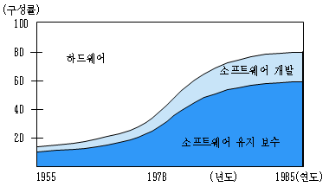
고비용
LOC(Lines of Code) : 소프트웨어의 규모를 측정하는 데 가장 널리 사용
MM(Man-Month) : 소프트웨어 개발에 드는 비용
생산성 : MM당 생산하는 프로그램의 LOC
5만줄의 프로그램 – 4천만원 내지 1억 2천 정도의 비용
소프트웨어 위기 현상
그림1.3 하드웨어와 소프트웨어 비용 구성 추이

Slide 9
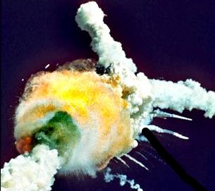
개발 지연과 낮은 신뢰도
계획에서 벗어난 컴퓨터 관련 개발 프로젝트
600여 회사를 조사하였더니 35% 이상
예상대로 작동하지 않는 사례
방위산업 보고(70% 이상)
다른 요소(하드웨어)와 다름
노후화에 의한 물리적 특성의
변화에 의한 것이 아님
설계, 개발 과정에 유입된 오류에 의한 것

Slide 10
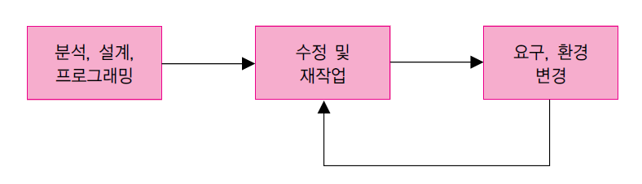
유지보수와 재작업
유지보수가 필요한 이유
시스템에 남아 있는 오류가 있기 때문에
소프트웨어는 업그레이드가 흔하기 때문에 수정이 필요
소프트웨어 개발의 문제점
의도하는 바가 잘 드러나지 않음 >> 요구를 파악하기 어려움
개발을 진행하면서 요구가 변경되고 재작업이 필요
그림1.5 유지보수와 재작업

Slide 11
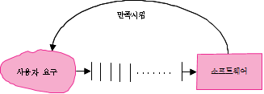
1.3 소프트웨어 공학이란?
소프트웨어 공학 : 소프트웨어의 개발과 운영, 유지보수, 소멸에 대한 체계적인 접근 방법
체계적인 접근 : 소프트웨어 개발에 사용되는 방법이 일회성이 아닌 반복 사용이 가능함
고강도의 소프트웨어는 사용자의 문제를 해결
>> 사용자의 요구를 만족시키기 위해 소프트웨어를 체계적으로 개발
그림1.6 다루는 근본 문제

Slide 12
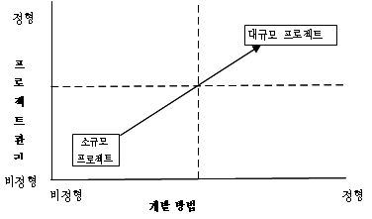
규모
수만 줄의 소프트웨어를 개발할 때는 수백 줄의 프로그램을 개발하는 데 사용하는 방법과는 다른 방법을 적용
엔지니어링 식 접근 방법 - 방법, 절차, 도구 사용
그림1.7 규모 문제

Slide 13

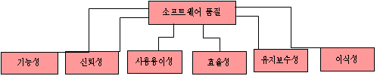
품질과 생산성
엔지니어링 작업에서는 비용, 일정, 품질과 같은 변수가 중요
비용
Man-Month로 측정
일정
짧은 time-to-market
품질
그림1.8 소프트웨어 공학의 목표
그림1.9 소프트웨어 품질 속성

Slide 14
품질과 생산성
품질을 나타내는 속성
기능성(functionality)
– 소프트웨어가 사용될 때 원래 정한 또는 내재된 요구를 만족시키는
기능을 제공하는 능력
신뢰성(reliability)
– 소프트웨어가 정해진 수준의 성능을 유지할 수 있는 능력
사용용이성(usability)
– 쉽게 이해되고 배울 수 있고 사용될 수 있는 능력
효율성(efficiency)
– 사용되는 자원의 양에 따라 적절한 성능을 제공할 수 있는 능력
유지보수성(maintainability)
– 정정, 개선, 적응시킬 목적으로 수정될 수 있는 능력
이식성(portability)
– 별도의 작동이나 수단 없이 다양한 환경에서 적응될 수 있는 능력

Slide 15
일관성과 재현성
일관성
프로젝트의 결과를 어느 정도 정확하게 예측가능
더 높은 품질의 제품을 생산
프로세스의 표준화가 필요
ISO 9001
CMM(Capability Maturity Model)
재현성
개발하는 시스템 마다 높은 품질과 생산성을 갖도록 만드는 것
개발 능력, 결과의 재현성

Slide 16
변경
오늘날 비즈니스 환경 변화는 매우 빠름
소프트웨어 또한 시장에 따라 계속 진화하고 변경됨
소프트웨어는 변경을 어렵게 하는 물리적인 부분이 없음
변경을 조절하고 수용하는 것이 또 하나의 과제
변경은 소프트웨어 공학의 중요한 성장 요인

Slide 17
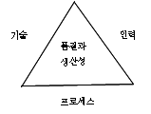
소프트웨어 공학의 접근 방법
프로젝트를 수행하는 동안 얻은 품질과 생산성은 여러 가지 요인에 좌우됨
품질을 좌우하는 세가지 : 인력, 프로세스, 기술
프로젝트 삼각 균형
그림1.10 삼각균형

Slide 18
소프트웨어 공학의 접근 방법
소프트웨어를 개발하는 프로세스를 소프트웨어와 분리
소프트웨어 공학은 소프트웨어 제작과정에 집중
알고리즘, 운영 체제, 데이터베이스 등은 소프트웨어 제품 자체에 초점
소프트웨어 엔지니어링 작업의 종류
소프트웨어 개발 프로세스 – 시스템에 대한 비젼과 개념을 목표로 하는 컴퓨터 환경에 실행되는 소프트웨어로 바꾸는 작업
품질 보증 – SQA(Software Quality Assurance) 개발작업이 적절히 수행되었는지 확인
프로젝트 관리 – 개발과 품질보증 작업을 관리하고 감독

Slide 19
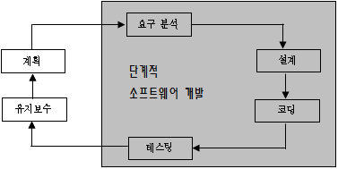
단계적 개발 프로세스
단계절 개발 프로세스를 따르는 이유
소프트웨어의 문제를 나눠 여러 개발 단계에서 다른 관점을 다루기 때문
개발하는 동안 정해진 시점에 품질과 진행을 체크할 수 있음
그림1.12 단계적 개발 프로세스

Slide 20
단계적 개발 프로세스
요구분석 : 소프트웨어 시스템이 풀어야 할 문제를 이해하기 위한 작업
시스템이 목표를 어떻게 성취? vs 시스템으로부터 무엇이 필요한가?
문제를 분석 : 문제와 그 배경을 잘 이해하고 개발할 시스템의 요구 찾기
요구를 정리 : 요구명세서(requirement specification)
시스템의 기능 이외에도 설계에 영향을 주는 모든 요인을 문서에 기술
설계 : 요구문서에 기술된 문제의 솔루션을 계획
요구를 어떻게 만족시킬 것인지 추구
아키텍처 설계 : 시스템을 여러 컴포넌트의 집합체로 보고 각 컴포넌트들이 요청한 결과를 위하여 어떻게 상호작용 하는지에 초점
상세설계 : 각 모듈의 내부 논리를 작성

Slide 21
단계적 개발 프로세스
코딩
시스템 설계를 프로그래밍 언어로 변환
코딩 작업 중에는 읽기 쉽고 이해하기 쉬운 프로그램이 되어야함
단순함과 명확성을 추구
테스팅 : 소프트웨어의 결함을 찾아냄
소프트웨어 개발 단계에서 사용되는 중요한 품질 제어 수단
프로그램에 포함된 요구, 설계, 코딩 오류를 밝힘
단위 테스팅(unit testing) : 모듈이나 컴포넌트를 개별적으로 시험
통함 테스팅(integration testing) : 모듈 사이의 연결을 시험
안슈 사홈(acceptance testing) : 시스템이 잘 실행되는지 고객에게 데모

Slide 22
일반적인 개발 단계
표 1.3 개발 프로세스 각 단계
단계 | 초점 | 주요작업과 기술 | 결과물
분석 | ● 시스템을 위하여 무엇을 만들 것인가? | 1. 분석 전략 수립(3장) 2. 요구 결정(3장) 3. 사용 사례 분석(4장) 4. 구조적 모델링(6장) 5. 동적 모델링(6장) | 요구 명세서
설계 | ● 시스템을 어떻게 구축할 것인가? | 1. 설계 전략 수립(7장) 2. 아키텍처 설계(5장) 3. 인터페이스 설계(7장) 4. 프로그램 설계 5. 데이터베이스, 파일 설계(7장) | 설계 명세서
구현 | ● 시스템의 코딩과 단위 시험 | 1. 프로그래밍(8장) 2. 단위 테스팅(9장) 3. 시스템 안정화 및 유지보수(10장) | 새 시스템, 유지보수 계획
테스팅 | ● 시스템이 요구에 맞게 실행되나? | 1. 통합 테스팅(9장) 2. 시스템 테스팅(9장) 3. 인수 테스팅(9장) 4. 시스템의 설치(9장) 5. 프로젝트 관리 계획 | 테스팅 결과 보고서

Slide 23
품질 보증
품질 보증 : 개발되고 있는 소프트웨어가 요구와 품질 수준을 만족시킬 것이라는 것을 보장하는 작업
검토(verification)
개발작업이 프로젝트를 위해 선택된 프로세스와 방법에 맞게 수행되었는지 체크
요구된 소프트웨어 결과물이 품질 수준에 맞게 생산되었는지 검사
확인(validation) : 개발 프로세스에 의하여 생성된 결과물의 정확성을 체크
정적 확인(static validation) : 소프트웨어를 실행시키지 않고 결과물의 정확성을 체크
동적 확인(dynamic validation) : 소프트웨어를 실행시켜 잘 작동하는지 확인
테스팅
동적 확인 작업, 테스트 결과가 예상되는 결과와 일치하는지 체크

Slide 24
프로젝트 관리
프로세스와 관련된 이슈를 적절히 관리
작업 과정에 자원을 어떤 작업에 할당할 것인지 기술
소프트웨어 계획은 프로젝트의 개발 프로세스를 모니터링하고 제어하는데 사용되는 기준이 됨
프로세스 관리
객관적인 데이터가 필요. 소프트웨어 메트릭이 사용
프로덕트 메트릭 : 개발한 프로덕트, 소프트웨어 자체의 특성을 계량화
프로세스 메트릭 : 소프트웨어 개발에 사용된 프로세스의 생산성을 계량화

Slide 25
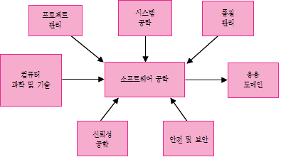
1.5 소프트웨어 공학 지식 체계
다른 분야와의 관계

Slide 26
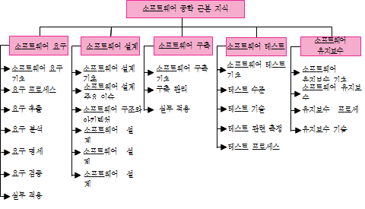
SWEBOK

Slide 27
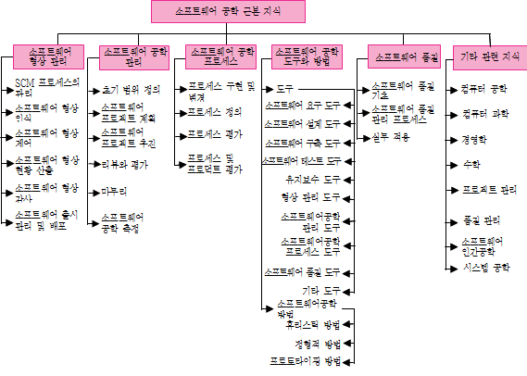
SWEBOK

Slide 28

Questions?

